Slide 1
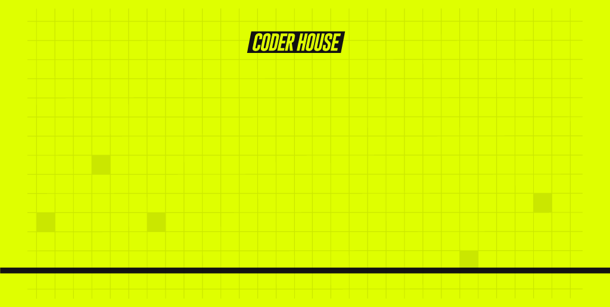
Clase 10. Programación Backend
PUG & EJS

Slide 2


Entender qué es un motor de plantillas y su implementación en el backend.
Conocer el motor de plantillas Handlebars: sintaxis y uso, e integrarlo a Express.
Conocer el motor de plantillas Pug: sintaxis y uso, e integrarlo a Express.
Conocer el motor de plantillas Ejs: sintaxis y uso, e integrarlo a Express.
OBJETIVOS DE LA CLASE

Slide 3

CRONOGRAMA DEL CURSO
Clase 4
Clase 5
Clase 6
Motores de Plantillas
Pug & Ejs
Websockets

Slide 4
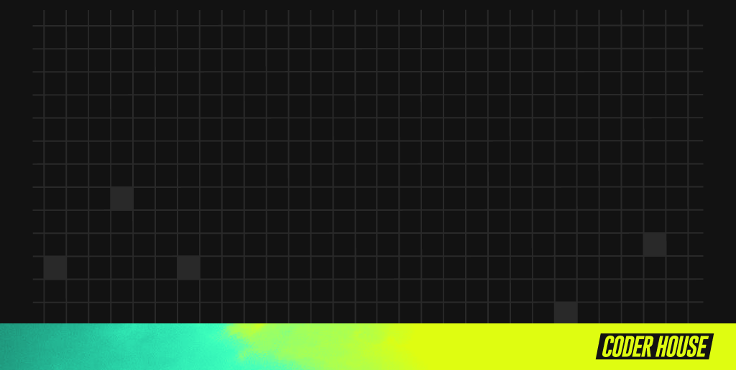

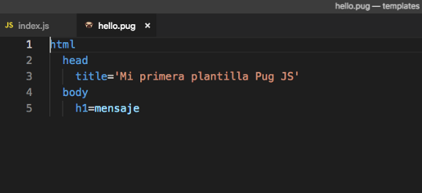


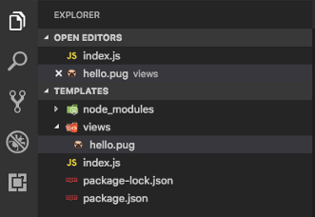
Pug

Slide 5


¿Qué es Pug?
Pug JS es un motor de plantillas que nos permite utilizar archivos estáticos como plantillas, enviar valores para reemplazar variables dentro de las mismas y transformar estos archivos en páginas HTML que se envían al cliente.
Express permite trabajar con muchos motores de plantillas, entre los que se encuentra Pug JS.
Pug es muy fácil de implementar, solo bastará un par de líneas de código para indicarle a express que use Pug JS como motor de plantillas.

Slide 6
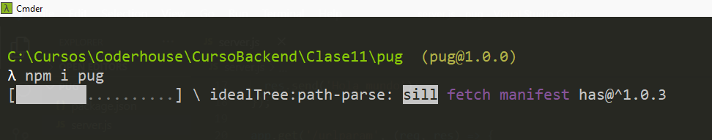
Instalar Pug JS
Para esto abriremos la terminal, nos posicionamos en la ruta de nuestra aplicación y lo instalaremos con ayuda de npm con el siguiente comando
npm install pug

Slide 7

Configuración
El primer paso es crear un directorio en carpeta en la raíz de nuestro proyecto para guardar las plantillas que se utilizarán en la aplicación.
En la imagen (siguiente slide) se puede apreciar el nuevo directorio creado “views” (panel lateral izquierdo).
Ahora necesitamos indicarle a express que “views” será nuestro directorio de plantillas. Y también indicar cuál será el motor de plantillas que se utilizará (en este caso Pug JS). Lo configuramos con:
app.set('views','./views');
app.set('view engine', 'pug');

Slide 8
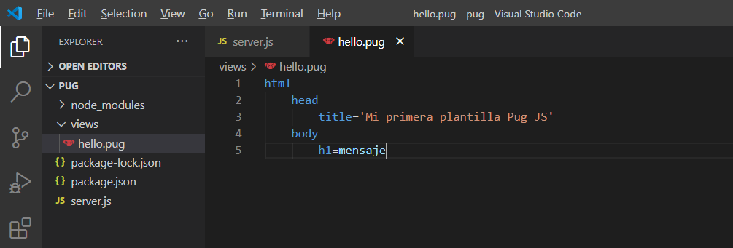
Crear nuestra primera plantilla
Una vez que se ha configurado e instalado correctamente Pug js solo queda crear nuestra primera plantilla y mostrarla al cliente. Para ello crearemos el archivo hello.pug (.pug es la extensión de las plantillas) y la mostraremos al ingresar en la url: localhost:8080/hello

Slide 9
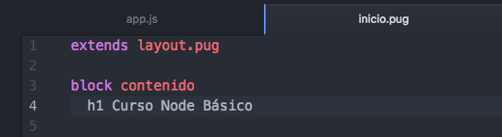
Pug: sintaxis
Pug JS utiliza su propia sintaxis para declarar atributos html sin necesidad de abrir y cerrar etiquetas. En cambio se usa la tabulación para indicar que una etiqueta pertenece o está dentro de otra.
Para mayor información visitar el sitio web oficial de pugjs: https://pugjs.org/api/getting-started.html
En la línea 5 de hello.pug se está declarando una variable con nombre “mensaje”. Esta será reemplazada con el valor que se enviará al momento de transformar de formato .pug a HTML.

Slide 10
Siguiente paso
El siguiente paso será modificar la ruta “/hello” que actualmente está mostrando al usuario el mensaje “Hola mundo”. Lo reemplazamos con la plantilla que creamos.
Para ello usaremos la función “render” que está disponible en el objeto res (response). Esta función recibe dos parámetros: el primero es el nombre de la plantilla a mostrar y el segundo un objeto con los valores a reemplazar.
res.render(view: string, options?: Object)

Slide 11
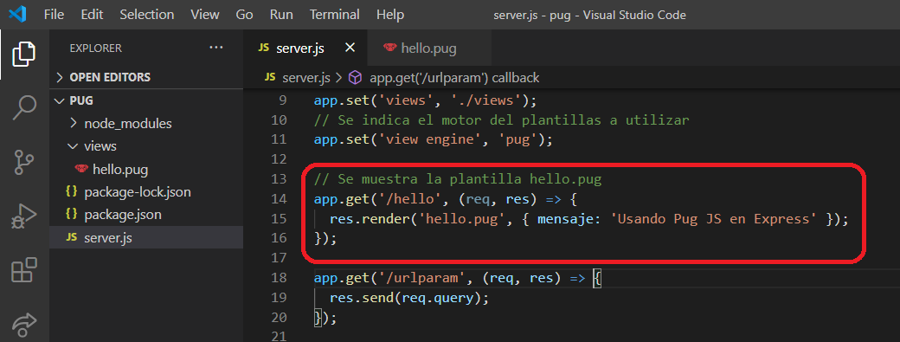
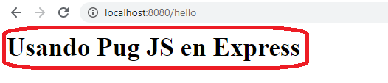
A continuación se puede ver el código final:

Slide 12
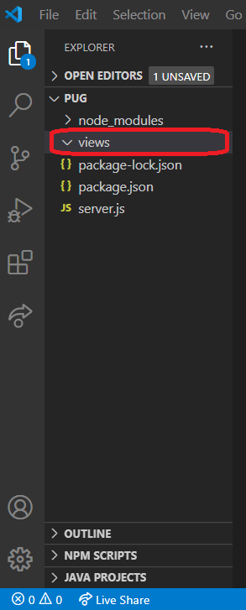
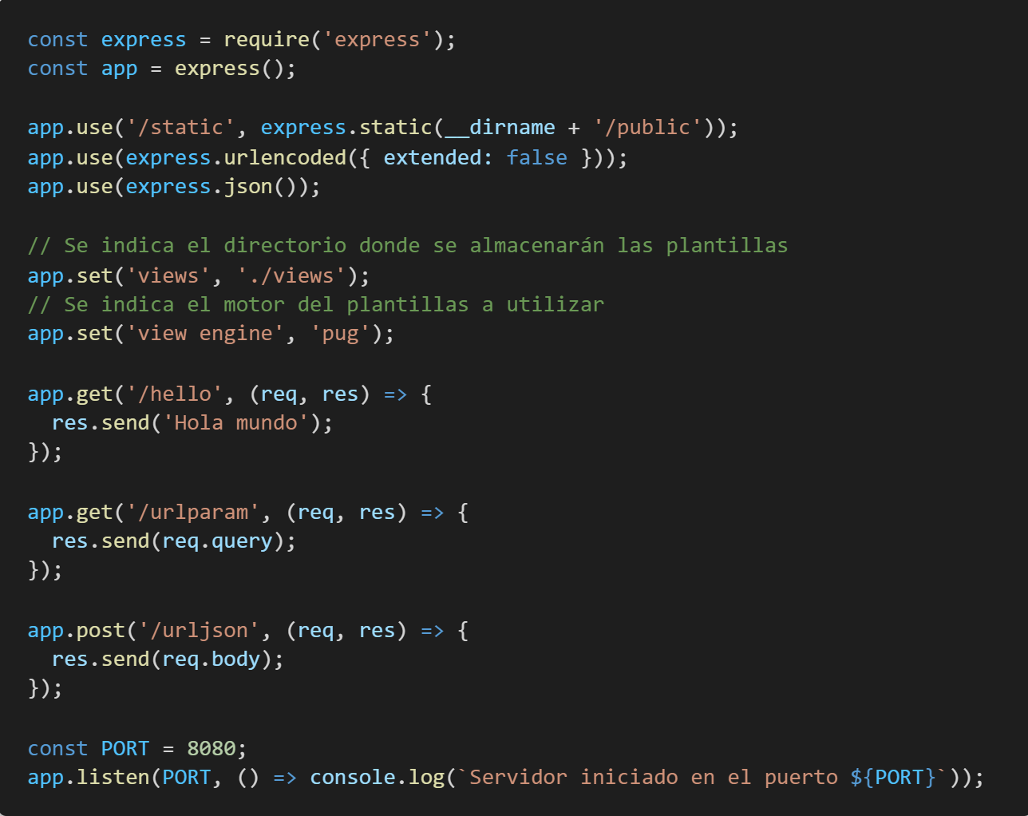

Implementación de pug en express

Slide 13

PUG
Vamos a practicar lo aprendido hasta ahora
Tiempo: 10 minutos

Slide 14
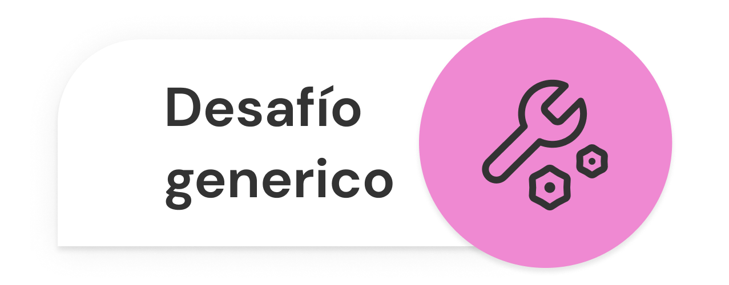
Realizar un servidor que reciba por query params (mediante la ruta get '/datos') el valor que debe representar una barra de medición (usando el tag de html meter).
Asimismo recibirá además los valores mínimos y máximos permitidos y el título que se pondrá por arriba de la barra, en un elemento h1 en color azul (debe permitir formato HTML).
Ejemplo de petición:
http://localhost:8080/datos?min=10&nivel=15&max=20&titulo=<i>Medidor</i>
Como respuesta a este request, el servidor devolverá al frontend una plantilla armada con los datos recibidos.
Utilizar pug integrado a express, manejando una plantilla común y una particular con la representación requerida.

Slide 15
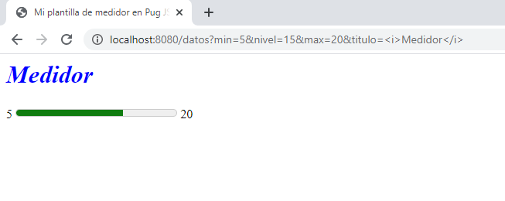

Slide 16
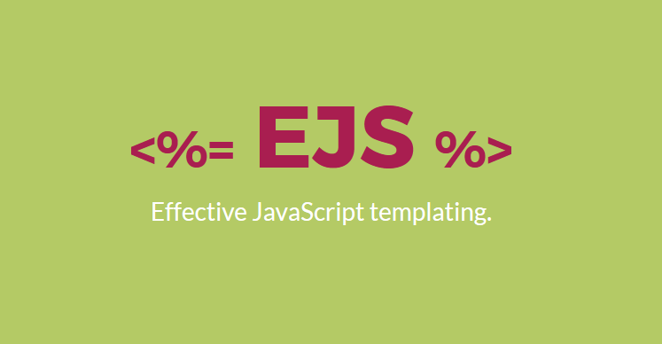

EJS

Slide 17
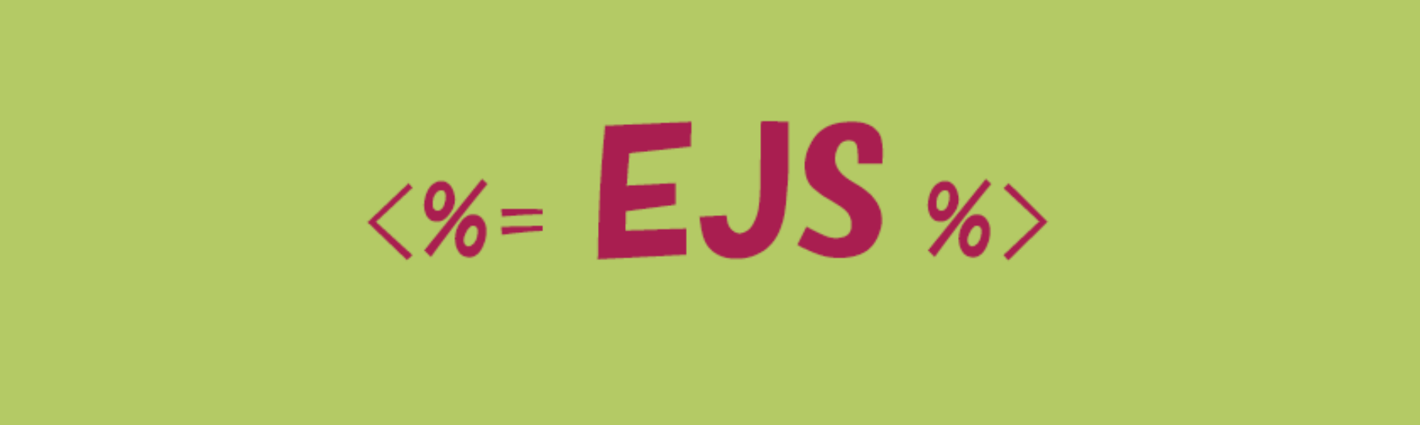
¿Qué es EJS?
EJS se encuentra entre los motores de visualización temáticos más populares para node.js y express con 5k estrellas en github y más de 8 millones de descargas por semana en npm.
EJS significa plantillas de JavaScript incrustadas y podemos usarlo tanto en el lado del servidor como en el del cliente. En esta presentación, nos centraremos en el lado del servidor.
EJS es fácil de configurar y podemos incluir las partes repetibles de nuestro sitio (parciales) y pasar los datos a nuestras vistas.

Slide 18
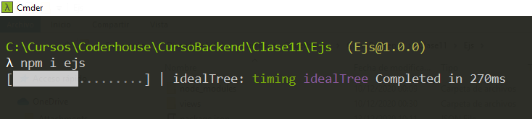
Instalar EJS
Para esto abriremos la terminal, nos posicionamos en la ruta de nuestra aplicación y lo instalaremos con ayuda de npm con el siguiente comando
npm install ejs

Slide 19

Configuración
Configuramos EJS como el motor de visualización de nuestra aplicación Express usando app.set('view engine', 'ejs')
Creamos una carpeta de vistas: views
EJS enviará una vista al usuario usando res.render(). Es importante tener en cuenta que res.render() buscará la vista en una carpeta views.
Por ejemplo, si definimos pages/index dentro de views, res.render(‘pages/index’) buscará en views/pages/index.

Slide 20
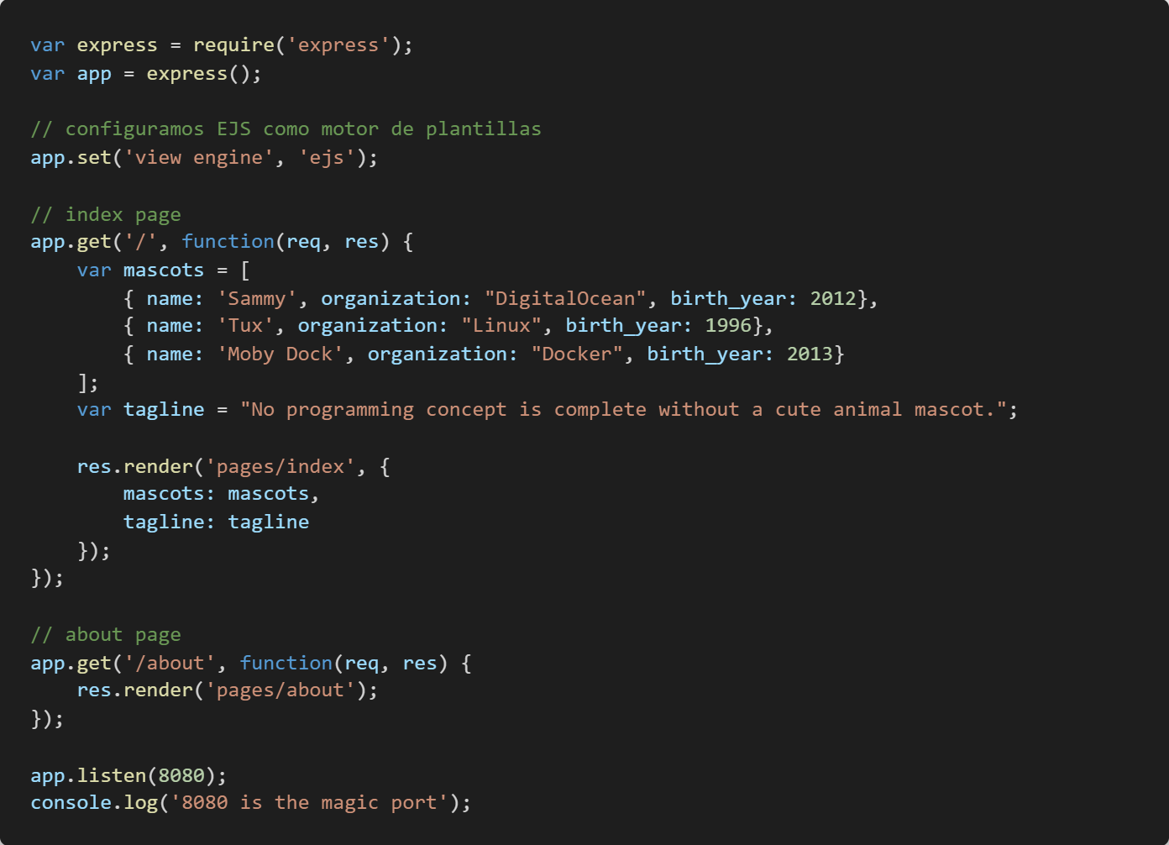
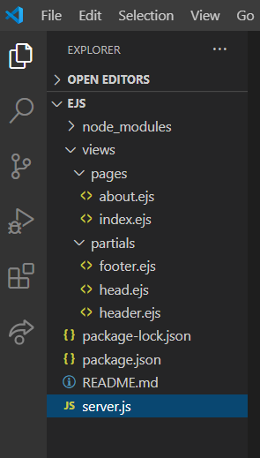
Implementación de EJS en express

Slide 21



Sintaxis básica (etiquetas)
<%= Incrusta en la plantilla el valor tal cual está
<%- Incrusta en la plantilla el valor renderizado como HTML
<% 'Scriptlet': Admite instrucciones en JS para declaración
de variables y control de flujo
Ejemplo
<% const estilo = "color:crimson;"; %>
<% if (message) { %>
<h2 style=<%=estilo%>><%= message.name %></h2>
<% } %>

Slide 22
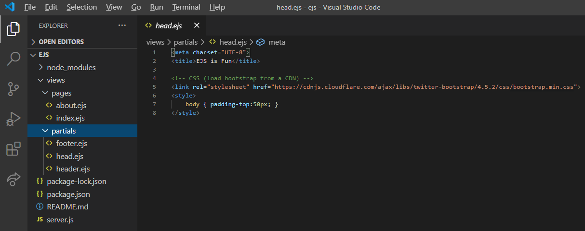
Creando nuestras plantillas Parciales
Al igual que muchas aplicaciones que creamos, hay mucho código que se reutiliza. En EJS llamamos a estos códigos parciales
En el ejemplo que mostramos a continuación, los definimos dentro de la carpeta ‘partials’

Slide 23
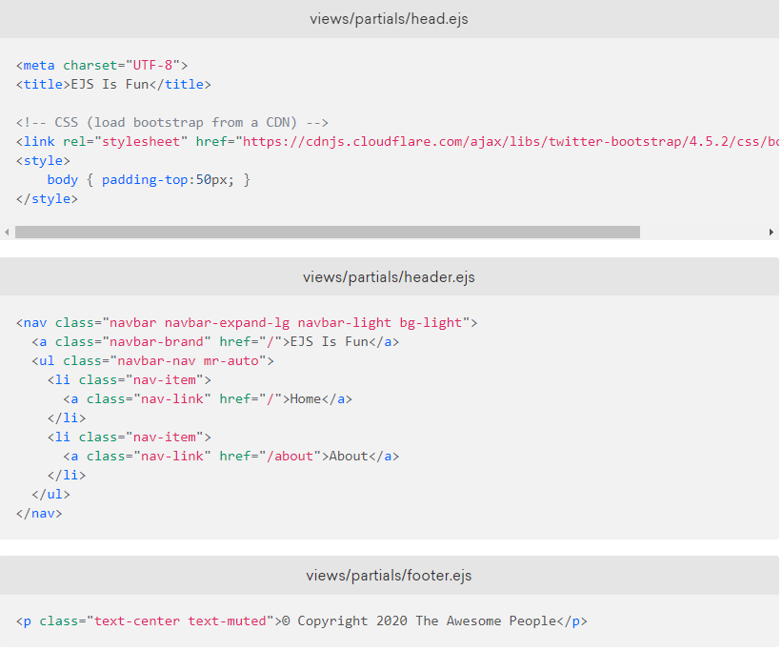
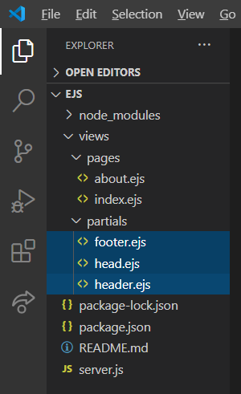
Ejemplo: Plantillas Parciales

Slide 24
Añadiendo los parciales de EJS a Vistas
Ahora tenemos nuestros parciales definidos. Lo único que debemos hacer es incluirlos en nuestras vistas.
Utilizamos <%- include('RELATIVE/PATH/TO/FILE') %> para integrar un parcial de EJS en otro archivo.
El guión <%- en lugar de solo <% es para indicar a EJS que renderice HTML sin formato.
La ruta al parcial es relativa al archivo actual

Slide 25
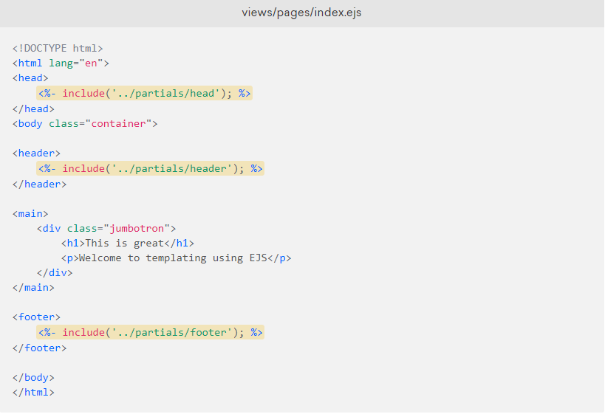
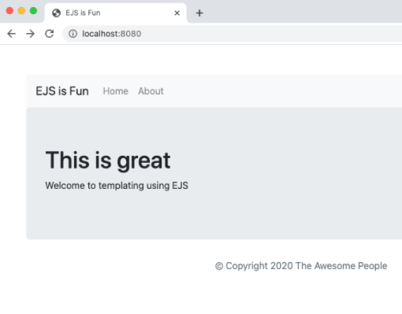
Ejemplo: Plantillas Parciales en Vista

Slide 26
EJS
Realizar el mismo ejercicio que en el desafío anterior, utilizando ejs.
Tiempo: 10 minutos

Slide 27
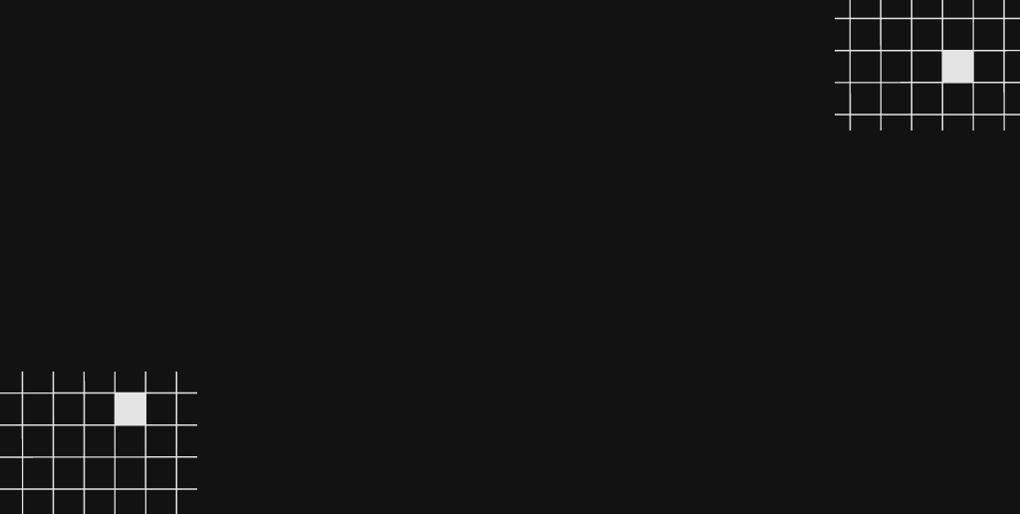
☕
BREAK
¡5/10 MINUTOS Y VOLVEMOS!

Slide 28
EJS: Incorporando Datos en Vistas

Slide 29
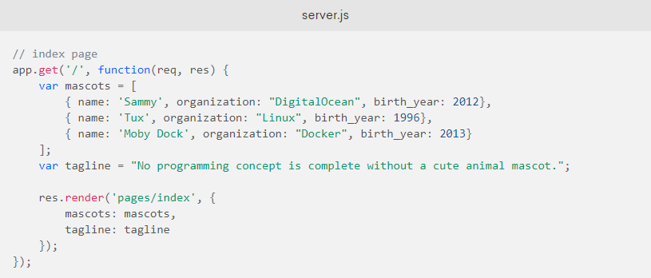
Pasando datos a Vistas
Vamos a definir una variable y una lista para pasar a nuestra página de inicio. Volvamos al archivo server.js e incorporemos lo siguiente dentro de la ruta app.get('/')

Slide 30
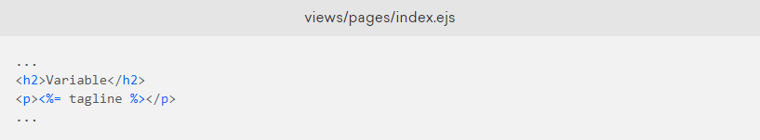
Ejemplo: datos en Vistas
Renderizar una variable única en EJS
Para utilizar una de las variables pasada, usamos directamente el nombre de la misma. En este caso: <%= tagline %>

Slide 31
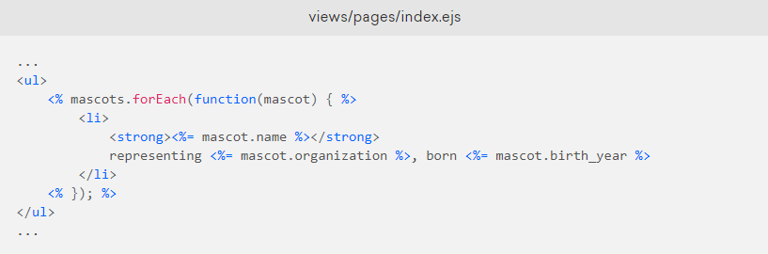
Ejemplo: datos en Vistas
Iterar sobre datos contenidos en una variable
Aquí utilizamos código JS. Por ejemplo, podemos usar .forEach:
Alternativamente, se puede utilizar también: for … of

Slide 32
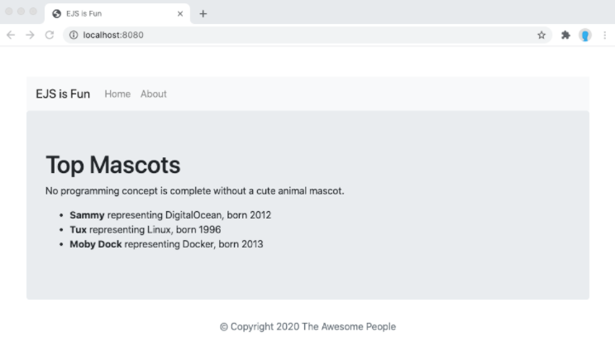
Ejemplo: datos en Vistas
Podemos ver en nuestro navegador la información que hemos añadido.

Slide 33
EJS: Incorporando Datos en Parciales

Slide 34
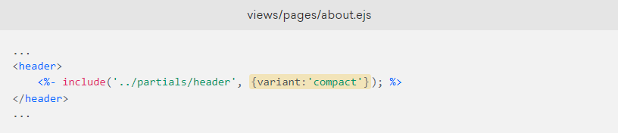
Pasando datos a un parcial en EJS
El parcial EJS tiene acceso a todos los datos que la vista principal.
Aclaración: si hacemos referencia a una variable en un parcial, debe definirse en cada vista que utilice el parcial o arrojará un error.
También podemos definir y pasar variables a un parcial EJS en la sintaxis include, pasándolos como segundo argumento:

Slide 35
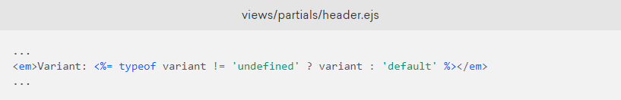
Pasando datos a un parcial en EJS
Si deseamos referenciar una variable en un parcial que puede no definirse siempre, y darle un valor predeterminado, podemos hacerlo de esta forma:
En la línea anterior, el código EJS se renderiza el valor de variant si está definido y de default si no lo está.

Slide 36
FORMULARIO + HISTORIAL
Tiempo: 15 minutos

Slide 37
Desarrollar un servidor basado en node.js, express y ejs que disponga de un formulario en su ruta raíz (creado con una plantilla de ejs) para ingresar los siguientes datos de una persona: nombre, apellido y edad.
La información será enviada mediante el método post al endpoint '/personas
Representar por debajo del mismo formulario los datos históricos ingresados más el actual en forma de tabla. En el caso de no encontrarse información mostrar el mensaje 'No se encontraron datos' en lugar de la tabla.
Se sugiere el uso de bootstrap para los estilos de las plantillas. Ejemplos a continuación:

Slide 38
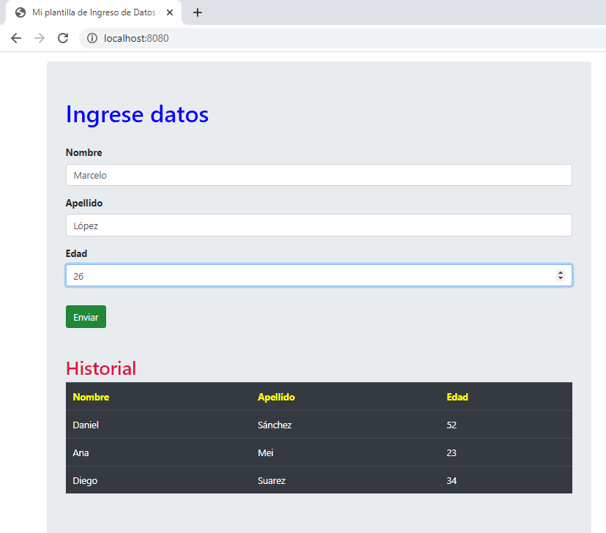
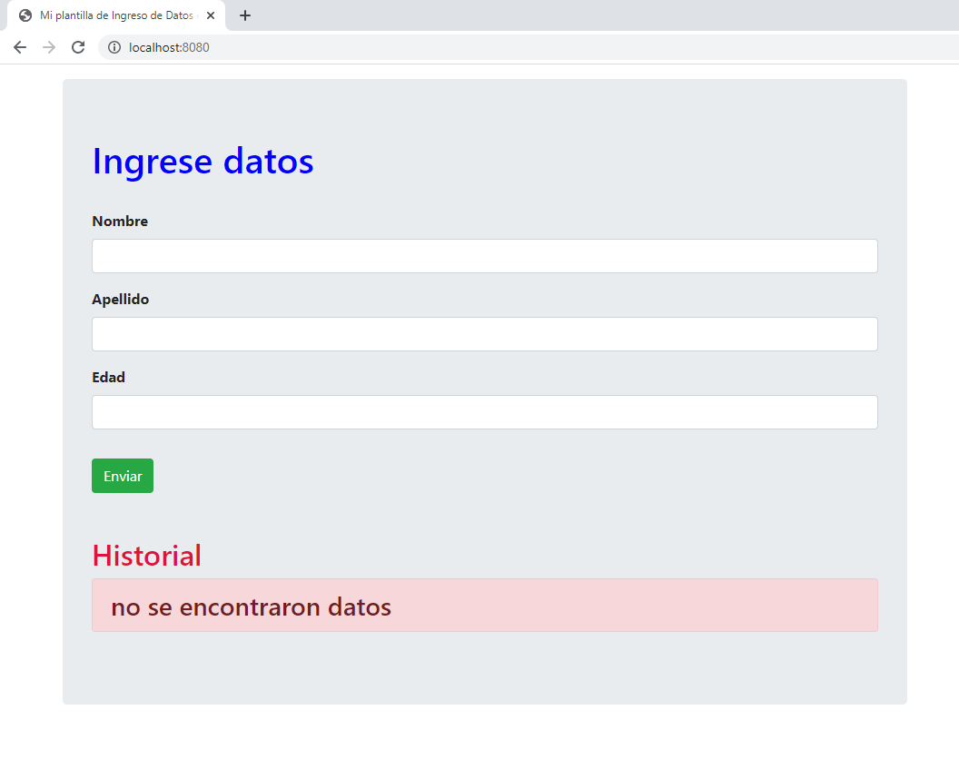

Slide 39

5
Motores de Plantillas

Slide 40
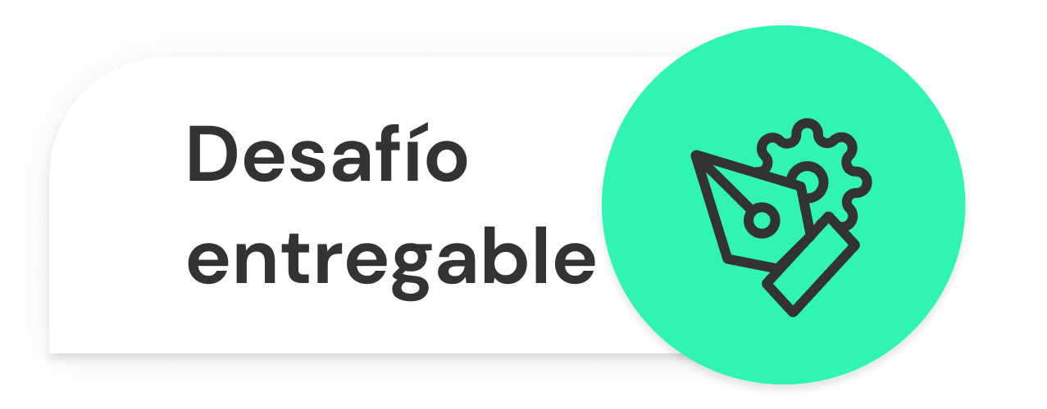
Incorporando Handlebars
Formato: link a un repositorio en Github con los tres proyectos en carpetas separadas. No incluir los node_modules.
>> Consigna: Utilizando la misma API de productos del proyecto entregable de la clase anterior, construir un web server (no REST) que incorpore: Un formulario de carga de productos en la ruta raíz (configurar la ruta '/productos' para recibir el POST, y redirigir al mismo formulario). Una vista de los productos cargados (utilizando plantillas de handlebars) en la ruta GET '/productos'. Ambas páginas contarán con un botón que redirija a la otra.

Slide 41
Incorporando Handlebars
Formato: link a un repositorio en Github con los tres proyectos en carpetas separadas. No incluir los node_modules.
>> Consigna: Manteniendo la misma funcionalidad reemplazar el motor de plantillas handlebars por pug. Manteniendo la misma funcionalidad reemplazar el motor de plantillas handlebars por ejs. Por escrito, indicar cuál de los tres motores de plantillas prefieres para tu proyecto y por qué.

Slide 42
Incorporando Handlebars
Formato: link a un repositorio en Github con los tres proyectos en carpetas separadas. No incluir los node_modules.
>> Aspectos a incluir en el entregable: Realizar las plantillas correspondientes que permitan recorrer el array de productos y representarlo en forma de tabla dinámica, siendo sus cabeceras el nombre de producto, el precio y su foto (la foto se mostrará como un imágen en la tabla) En el caso de no encontrarse datos, mostrar el mensaje: 'No hay productos'. >> Sugerencias: Utilizar iconfinder (https://www.iconfinder.com/free_icons) para obtener la url de las imágenes de los productos (click derecho sobre la imagen -> copiar dirección de la imagen)

Slide 43
Incorporando Handlebars
Formato: link a un repositorio en Github con los tres proyectos en carpetas separadas. No incluir los node_modules.
>> Opcional: Utilizar bootstrap para maquetar la vista creada por dicho motor de plantillas y el formulario de ingreso de productos. Ejemplos a continuación

Slide 44
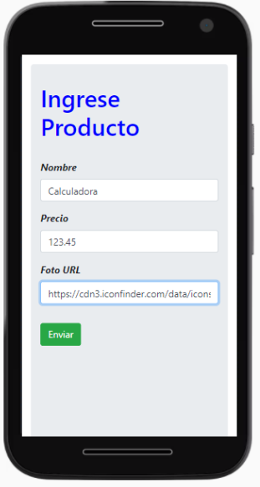
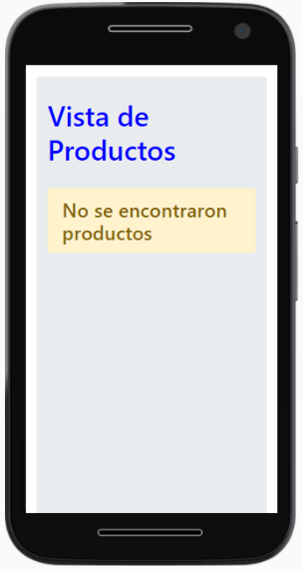

Slide 45
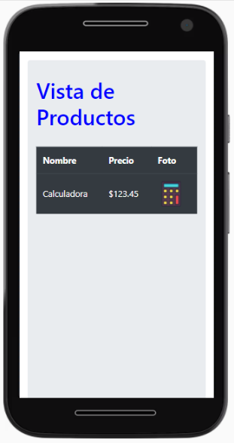
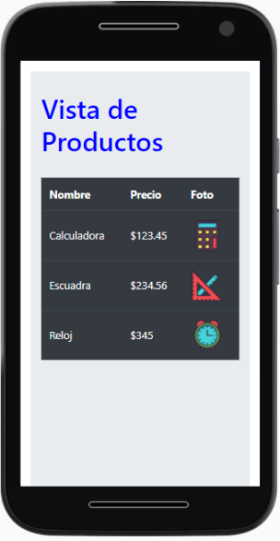

Slide 46

¿PREGUNTAS?

Slide 47
¡MUCHAS GRACIAS!
Resumen de lo visto en clase hoy:
-Motor de plantillas Pug
-Motor de plantillas EJS

Slide 48

OPINA Y VALORA ESTA CLASE

Slide 49
#DEMOCRATIZANDOLAEDUCACIÓN

